Slide 1
Tutorial VendorHub
Ketahui cara merangsang jualan dan meningkatkan kesedaran jenama sebagai peniaga e-dagang

Slide 2
Pengenalan
VendorHub.my adalah platform e-dagang multivendor yang selamat dan mudah digunakan di Malaysia. Ia menghubungkan pembeli dengan pelbagai penjual, memberi kuasa kepada perniagaan kecil dan memberikan pelanggan akses kepada pelbagai produk dan perkhidmatan.
Sertai komuniti kami hari ini untuk pengalaman membeli-belah yang lancar.

Slide 3
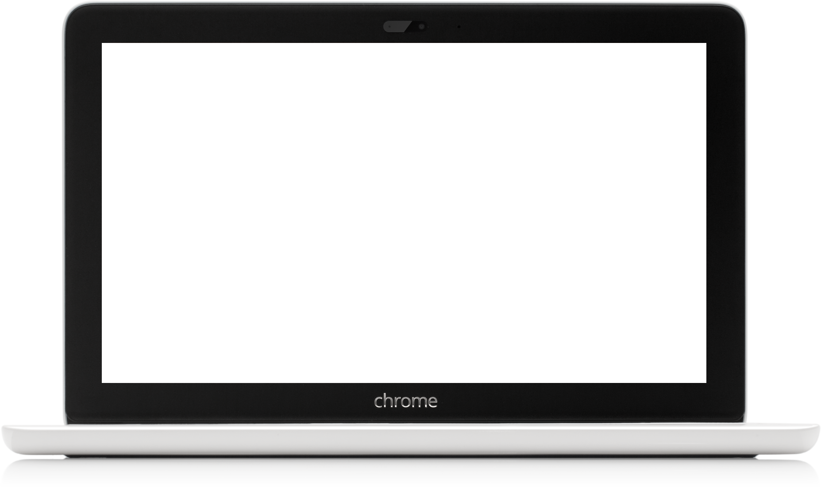
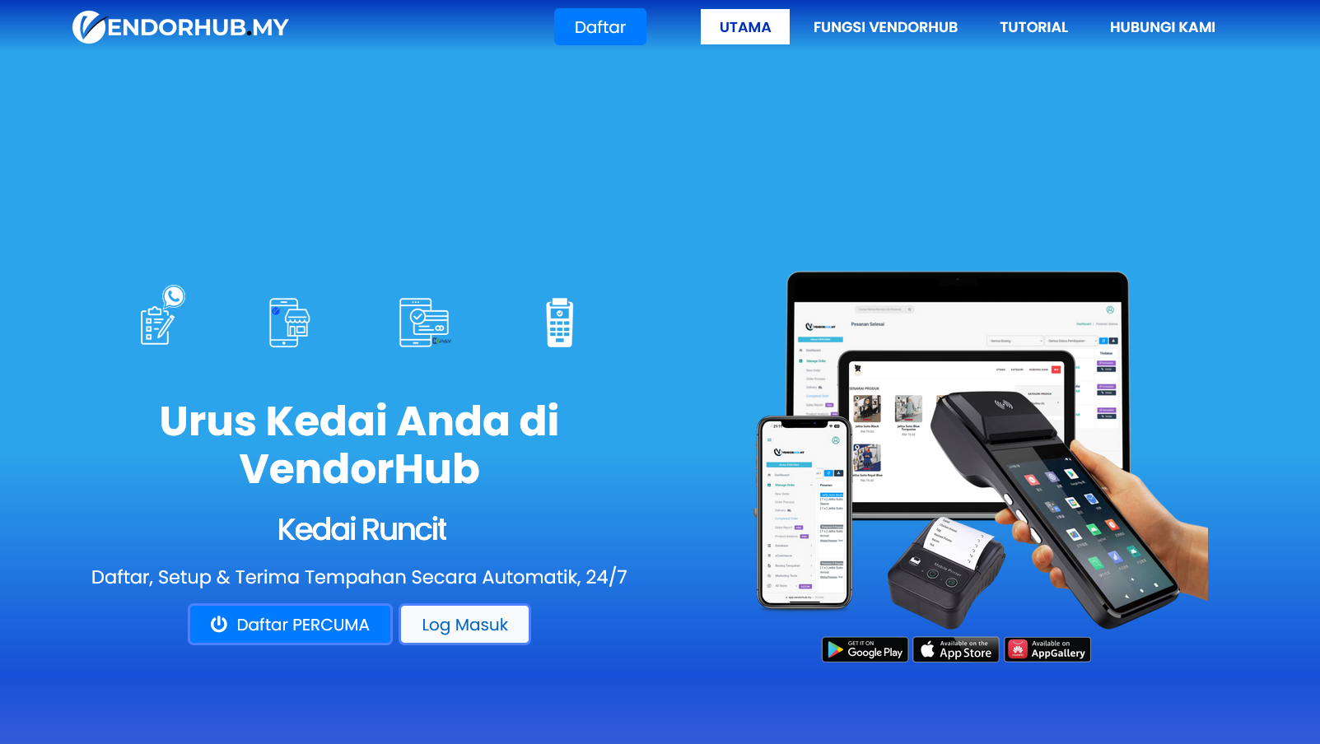
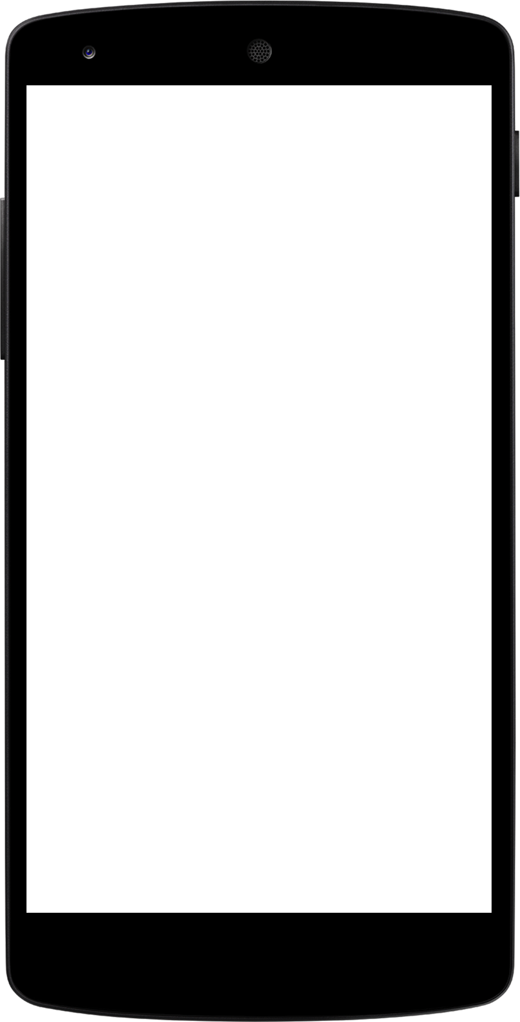
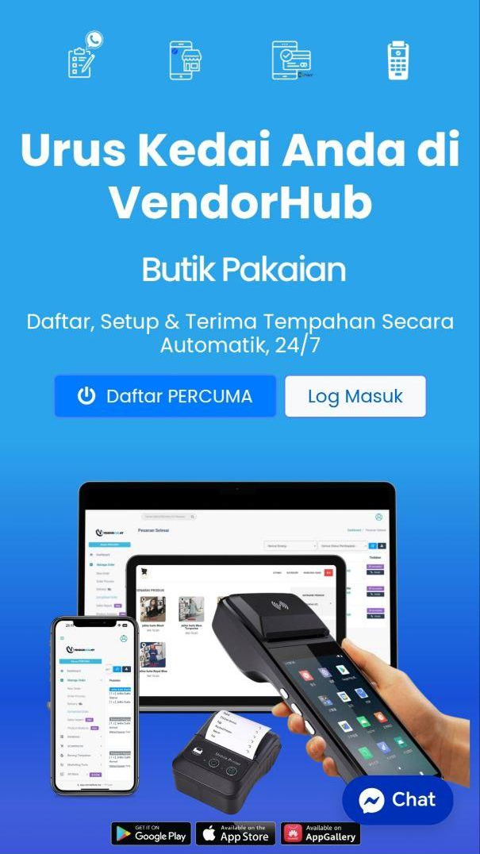
Permulaan
Langkah #1
1. Muat turun aplikasi VendorHub.my dari Google Play Store / AppGallery / App Store (akan datang)
2. Buka aplikasi VendorHub.my dan tekan pada Daftar Sekarang!
Atau anda juga boleh melayari laman web kami https://vendorhub.my/register

Slide 4
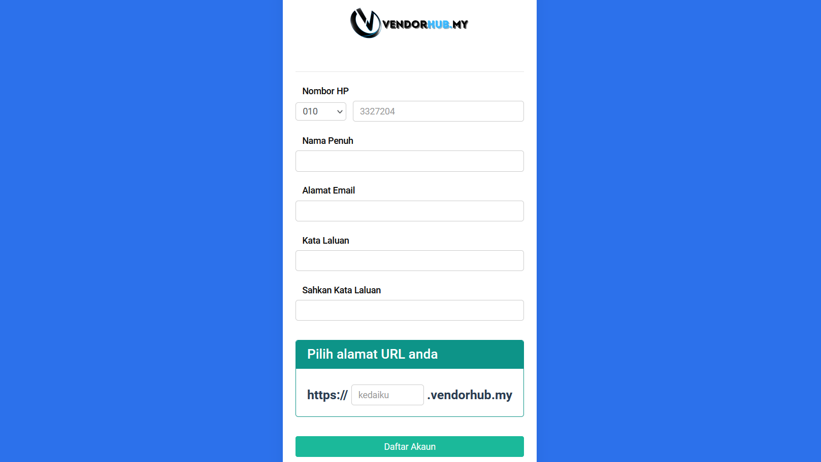
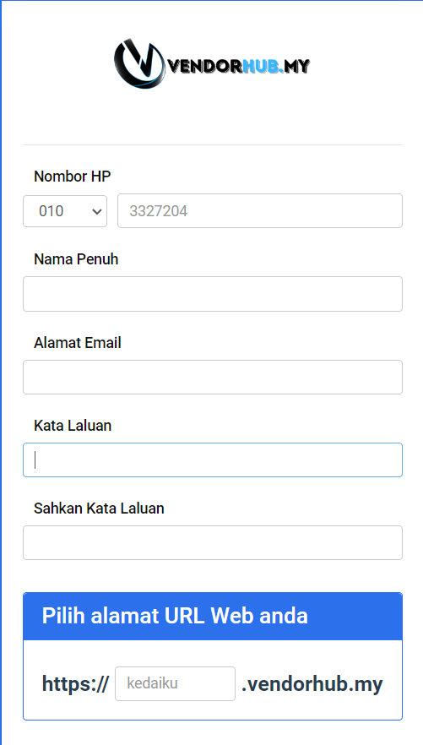
Langkah #2
Isikan semua maklumat anda:-
1. No HP
2. Nama Penuh
3. Alamat Emel
4. Set Kata laluan & Sahkan Kata Laluan
5. Pilih Alamat URL anda
6. Tekan Daftar Akaun

Slide 5
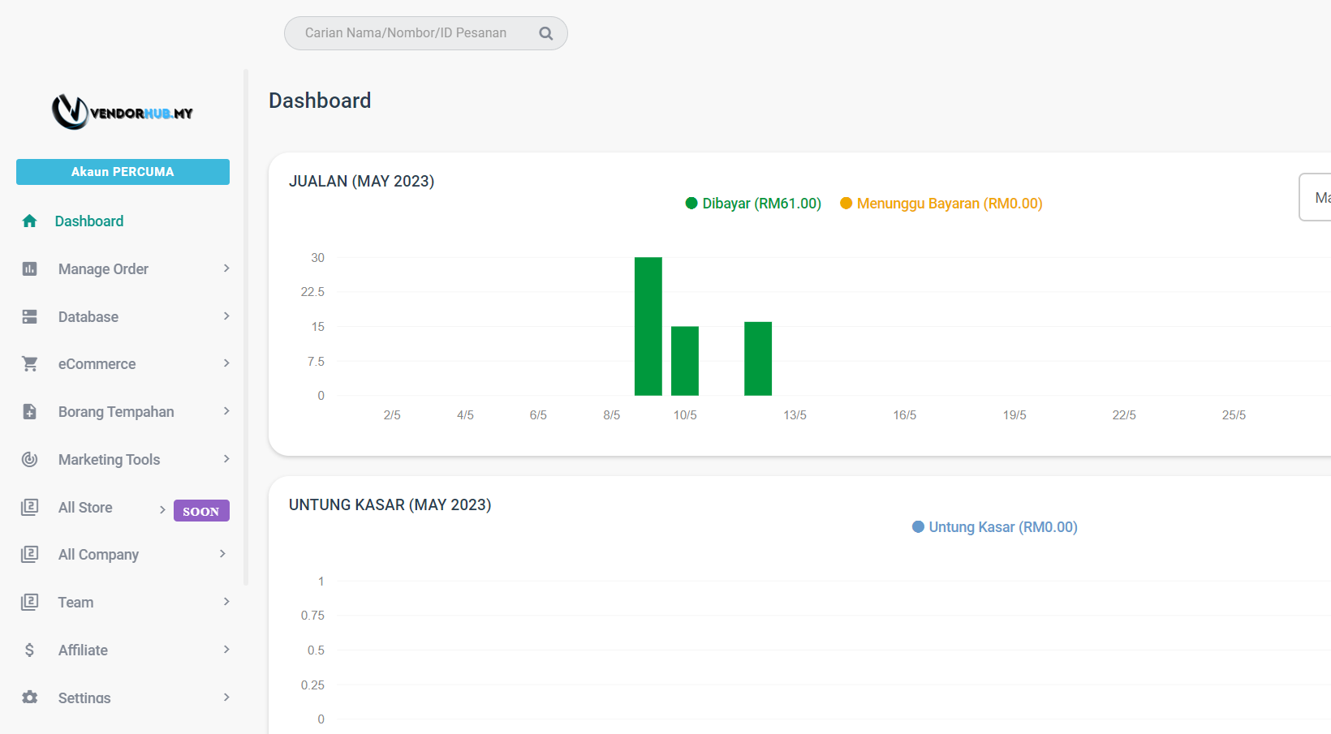
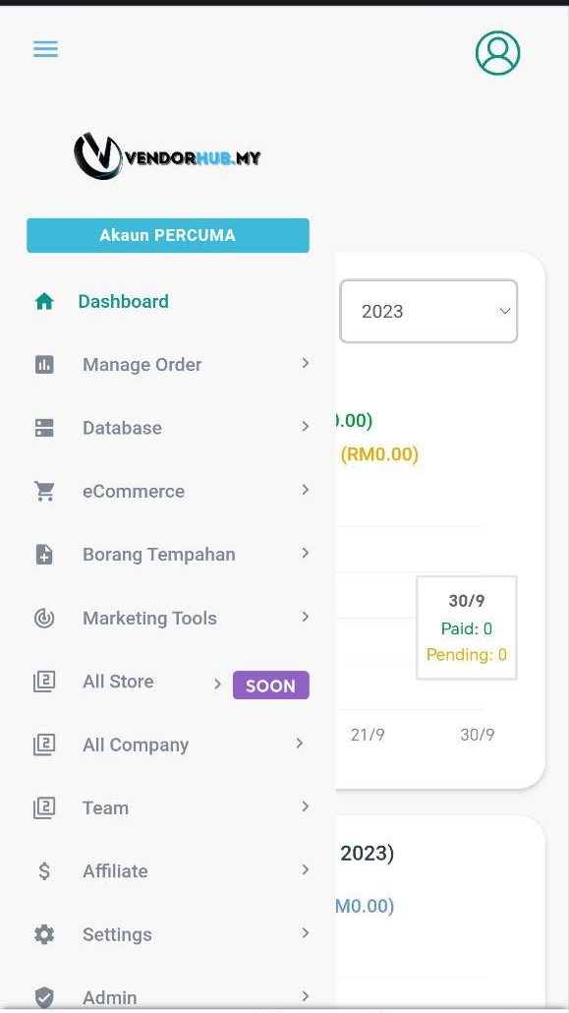
Langkah #3
-Anda akan masuk kedalam papan pemuka (Dashboard) VendorHub, Pada paparan utama ia mempunyai statistik jualan anda mengikut hari.
-Anda Juga Boleh Melihat Pesanan Baru, Berapa Jumlah Pelanggan, Berapa Produk Dan Jumlah Borang.
-Jika Anda Perasan Sebelah Kiri Ada Tab Dashboard / Manage Order / Database / e-Commerce / Borang Tempahan / Marketing Tools / All Store (akan datang) / All Company / Team / Affiliate / Settings & Logout.
-Tab ini yang anda akan gunakan untuk tetapan semua perkara.

Slide 6
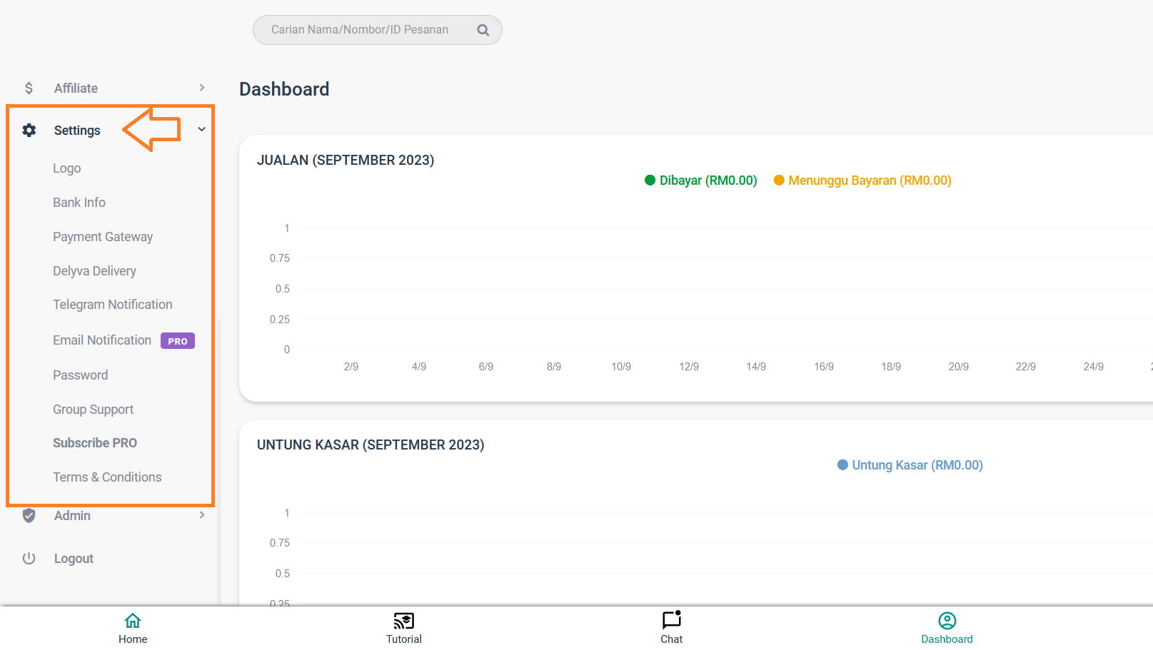
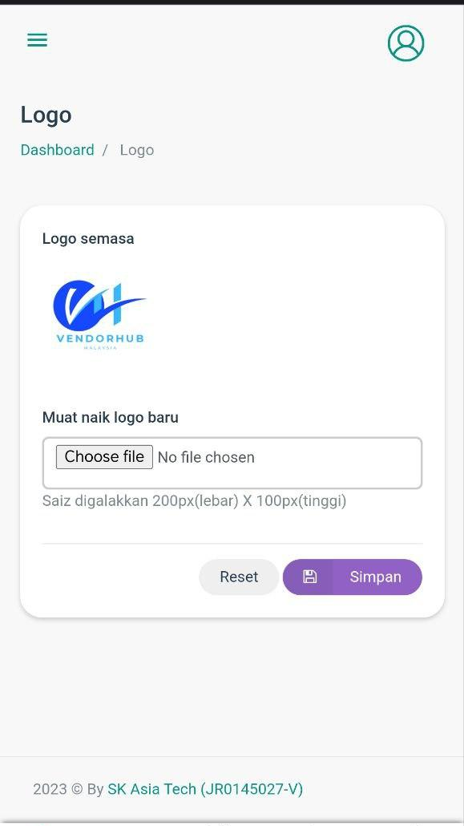
Langkah #4
Kami cadangkan anda supaya membuat tetapan pada tab Settings terlebih dahulu
Langkah #4A (Tetapan Logo Anda)
1. Tekan pada Settings > Logo
2. Tekan pada Choose File untuk muat naik Logo anda
3. Pilih Gambar Logo anda & Tekan Simpan
4. Jika anda tidak ada logo, anda boleh buat logo secara percuma dari laman web Canva, https://www.canva.com/logos/templates/
5. Logo ini akan berada pada borang tempahan dan invois yang akan dijana secara automatik

Slide 7
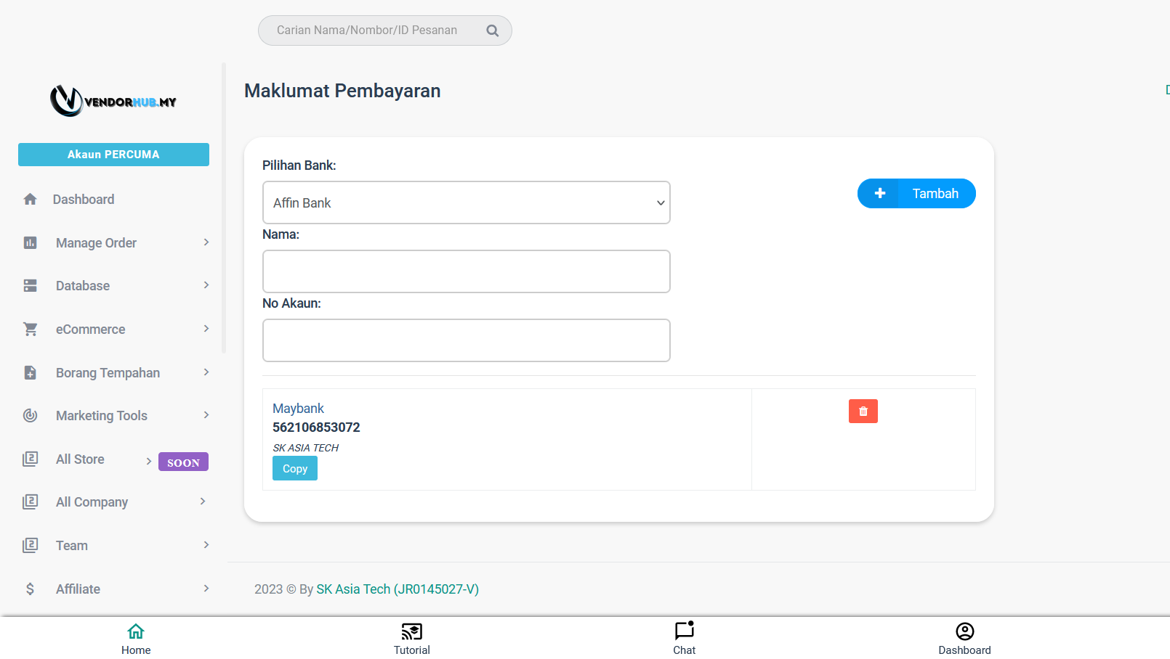
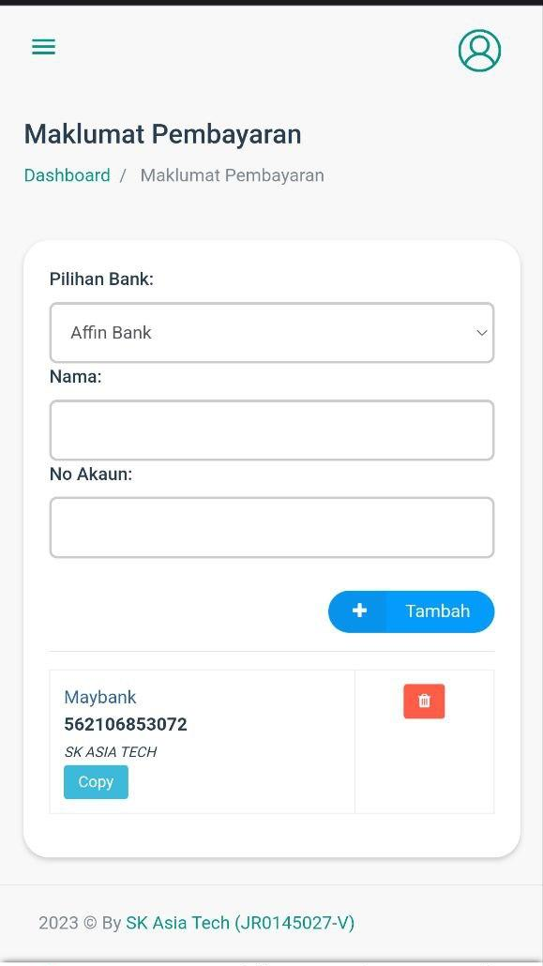
Langkah #4B (Tetapan Bank Akaun Anda)
1. Tekan pada Settings > Bank Info
2. Dikotak Pilihan Bank, pilih nama bank yang anda gunakan
3. Pada kotak Nama, isikan nama akaun bank anda
4. Pada kotak No Akaun, isikan no akaun bank anda
5. Selepas itu, tekan pada pada +Tambah

Slide 8
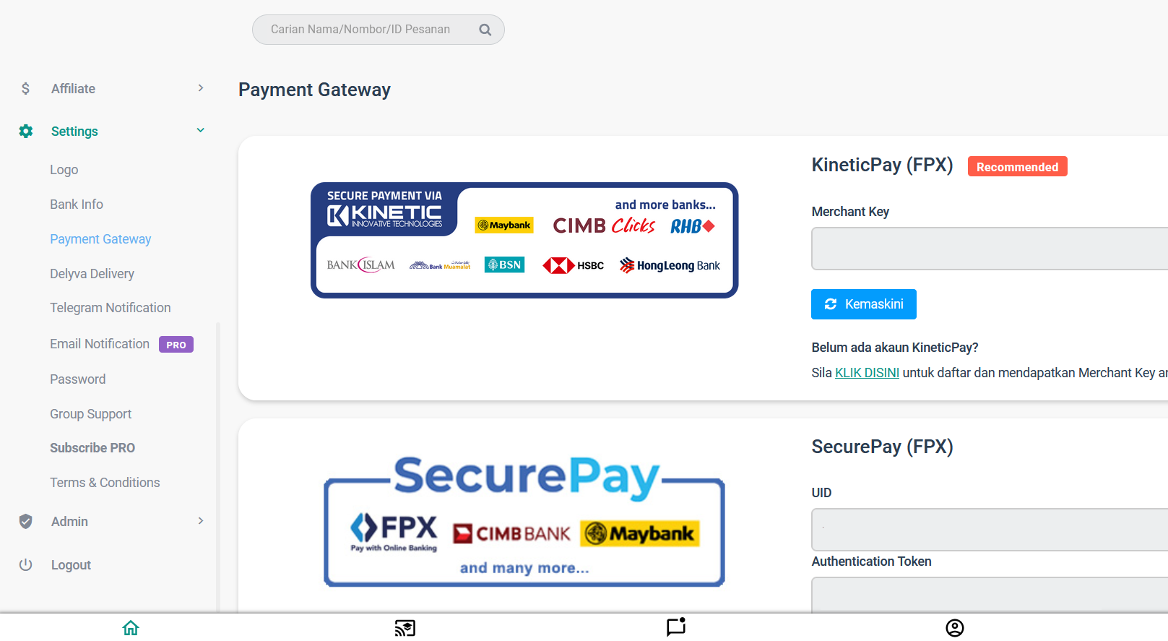
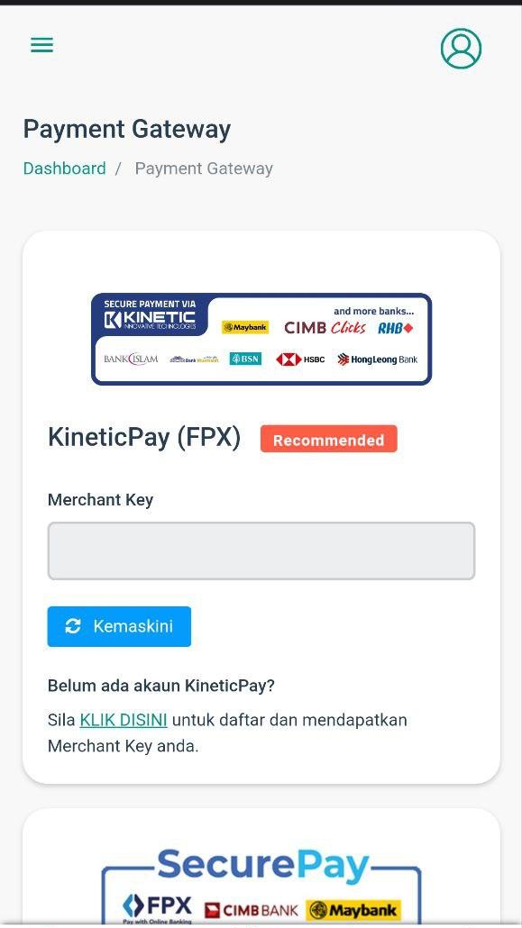
Langkah #4C (Payment Gateway)
Anda boleh melangkau langkah ini dan terus ke Langkah #6
Jika anda ingin menerima bayaran menggunakan Kad Debit (FPX), Kami syorkan anda membuat tetapan itu disini. Vendorhub mempunyai sistem integrasi dengan 3 buah syarikat yang berdaftar dengan pihak Bank di Malaysia. Cas minima sebanyak RM1 pada setiap transaksi akan dikenakan oleh penyedia gerbang pembayaran.
Daftar 1 akaun sudah mencukupi
1. Tekan pada Settings > Payment Gateway
2. Anda akan dapat lihat senarai penyedia gerbang pembayaran

Slide 9
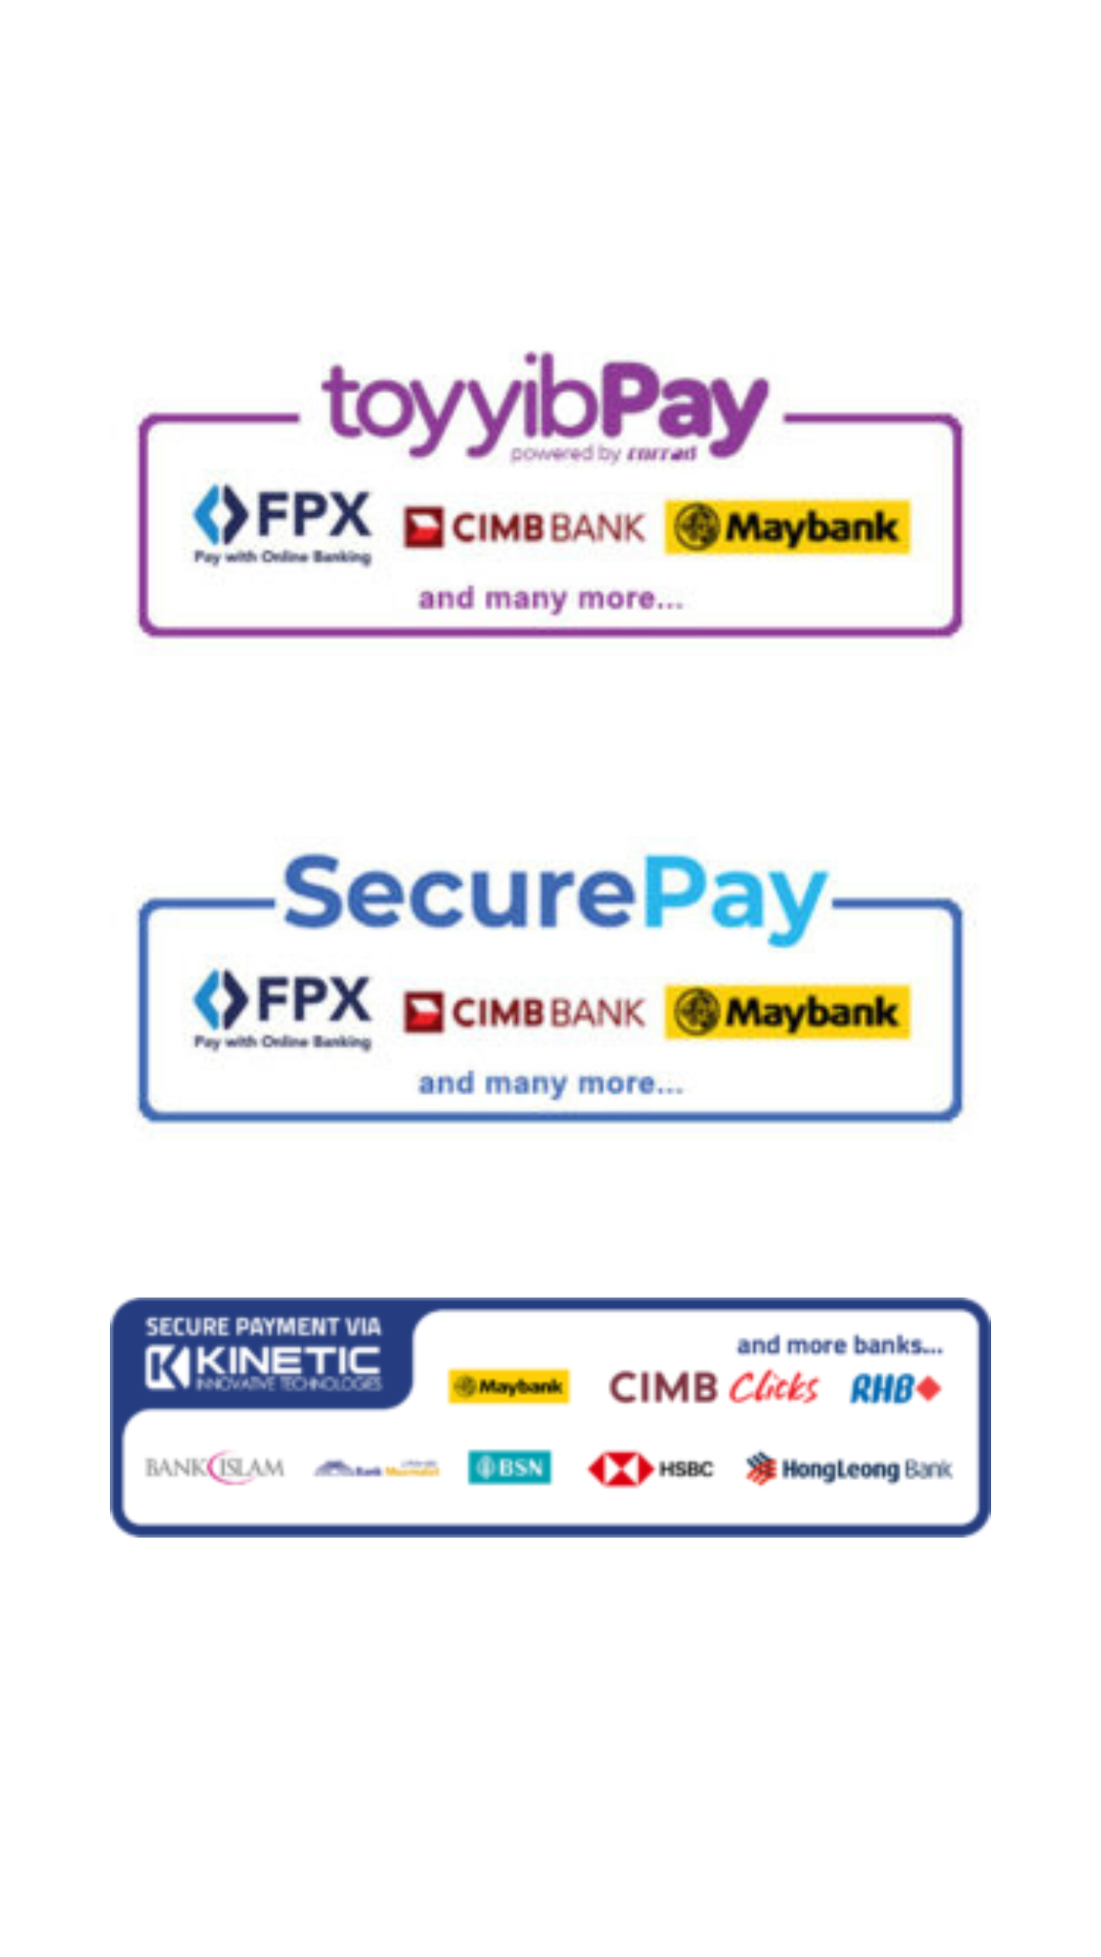
-ToyyibPay memerlukan Secret Key, Tekan pada butang Kemaskini untuk membuat tetapan, Jika anda belum ada akaun ToyyibPay, Sila KLIK DISINI untuk mendapatkan Secret Key anda.
-SecurePay memerlukan UID, Authentication Token & Checksum Token, Tekan pada butang Kemaskini untuk membuat tetapan, Jika anda belum ada akaun SecurePay, Sila KLIK DISINI untuk mendaftar dan mendapatkan UID serta Token anda.
-KineticPay memerlukan Merchant Key, Tekan pada butang Kemaskini untuk membuat tetapan, Jika anda belum ada akaun Kinetic Pay, Sila KLIK DISINI untuk daftar dan dapatkan Merchant Key anda.

Slide 10
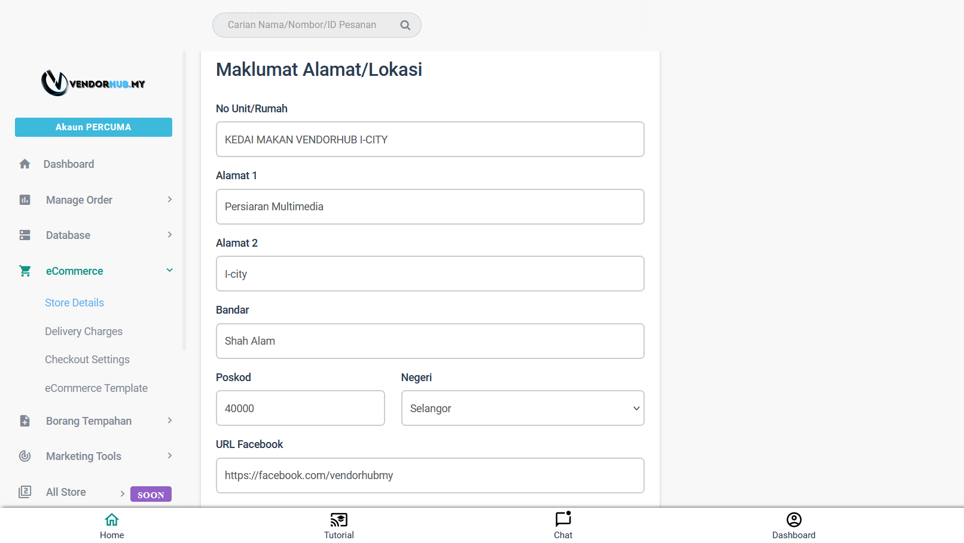
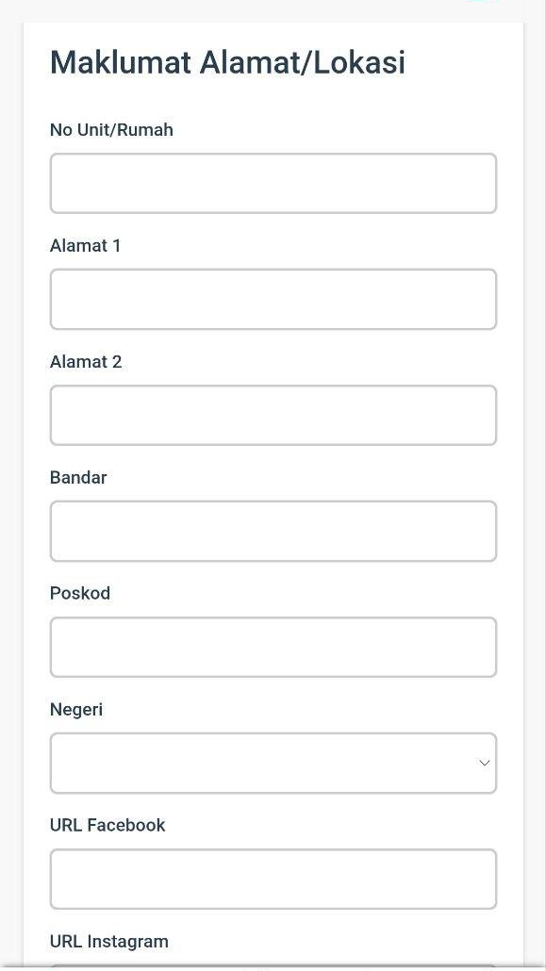
Langkah #5 (Integration Delyva Delivery)
Tutorial cara integrasi Vendorhub.my dengan perkhidmatan penghantaran dan kurier DelyvaNow untuk memudahkan proses penghantaran anda.
1. Tekan pada Tab eCommerce > Store Details
https://app.vendorhub.my/ecommerce/info
2. Sediakan Alamat / Lokasi Kedai
Anda perlu menentukan alamat untuk Delyva mengira kadar penghantaran dari alamat kedai anda ke alamat pelanggan anda. Isi alamat anda dan tekan butang Simpan

Slide 11
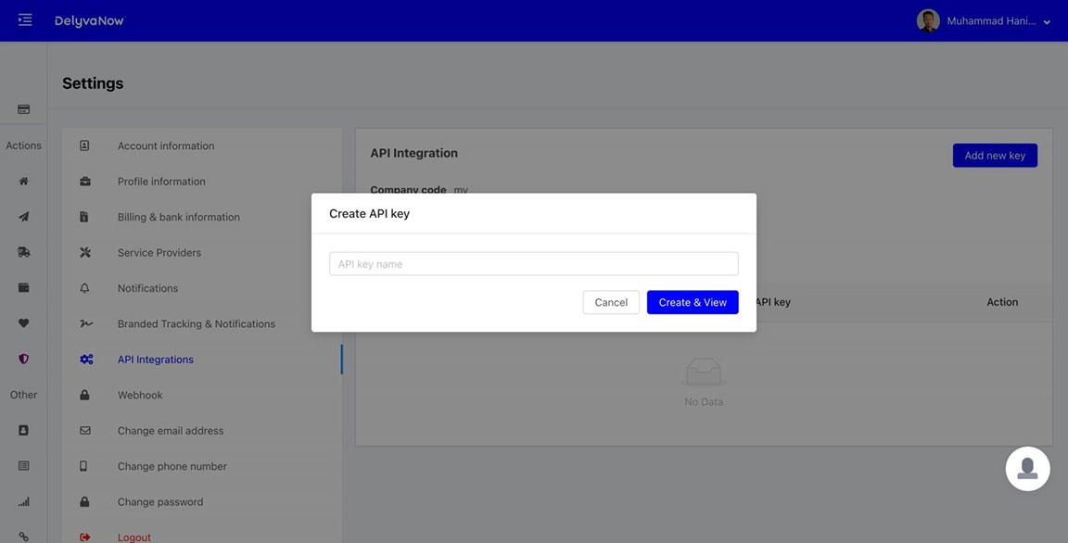
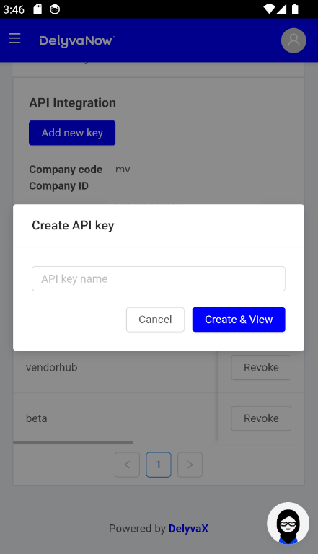
Belum ada akaun Delyva ?
Sila KLIK DISINI untuk mendaftar akaun Delyva dan mendapatkan API Key anda
Cipta API Key Delyva
3. Setelah anda menetapkan lokasi & alamat dalam vendorhub.my, anda memerlukan API Key untuk integrasi. Sekarang log masuk ke akaun Delyva anda https://my.delyva.app/customer.

Slide 12
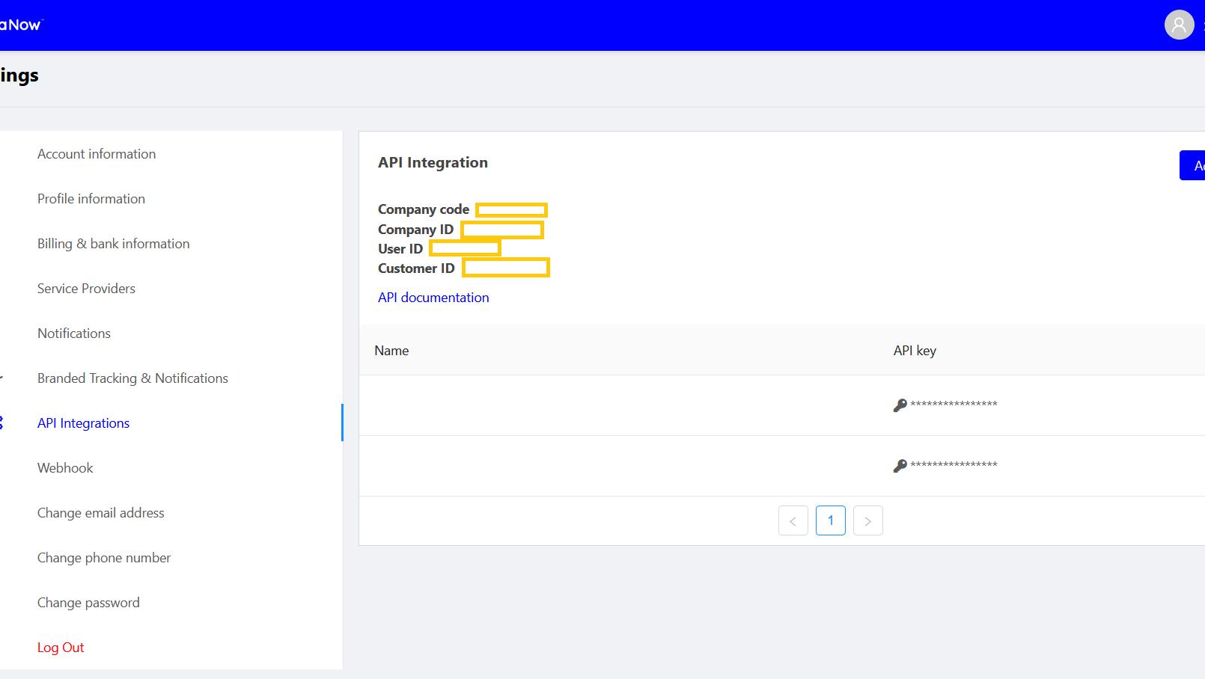
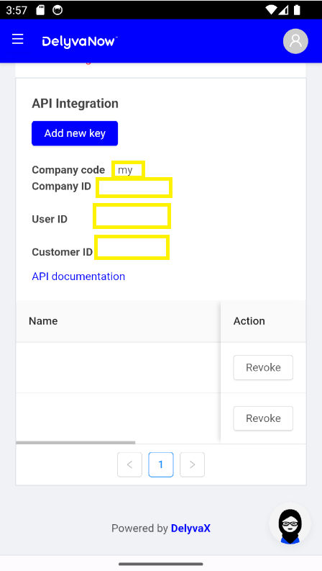
Delyva API-Key
Selepas log masuk ke dalam akaun Delyva, pergi ke Settings > API Integrations > Pilih "Add New Key", Isi apa-apa nama yang boleh anda ingat, contoh seperti VENDORHUB dan klik pada "Create & View"
Salin API Key, Company ID, User ID, & Customer ID kerana kami memerlukan maklumat ini untuk diletakkan pada tetapan vendorhub.my
*rujuk gambar disebelah kanan

Slide 13
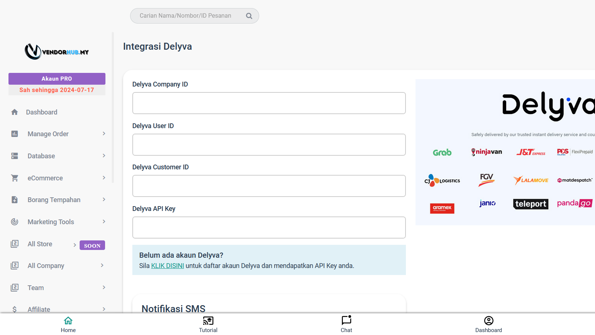
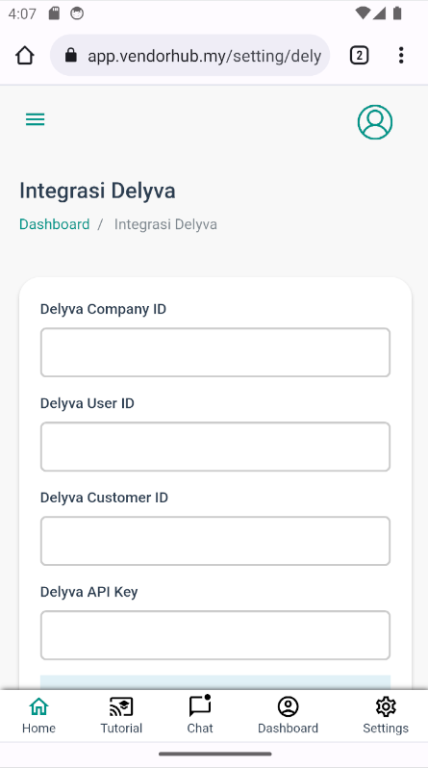
Delyva API-Key
4. Integrasi API antara Delyva > vendorhub.my
Pada Dashboard anda, pergi ke https://app.vendorhub.my/setting/delyva (Settings > Delyva Delivery) Isikan maklumat yang anda salin sebelum ini pada Dashboard Delyva (Company ID, User ID, Customer ID & API Key)
Notifikasi SMS (Akaun Percuma) / WhatsApp (Akaun Pro)
Anda boleh memilih untuk mendapatkan notifikasi dari system delyva, Tandakan pada fungsi yang anda mahukan dan klik butang "Simpan" di bawah.

Slide 14
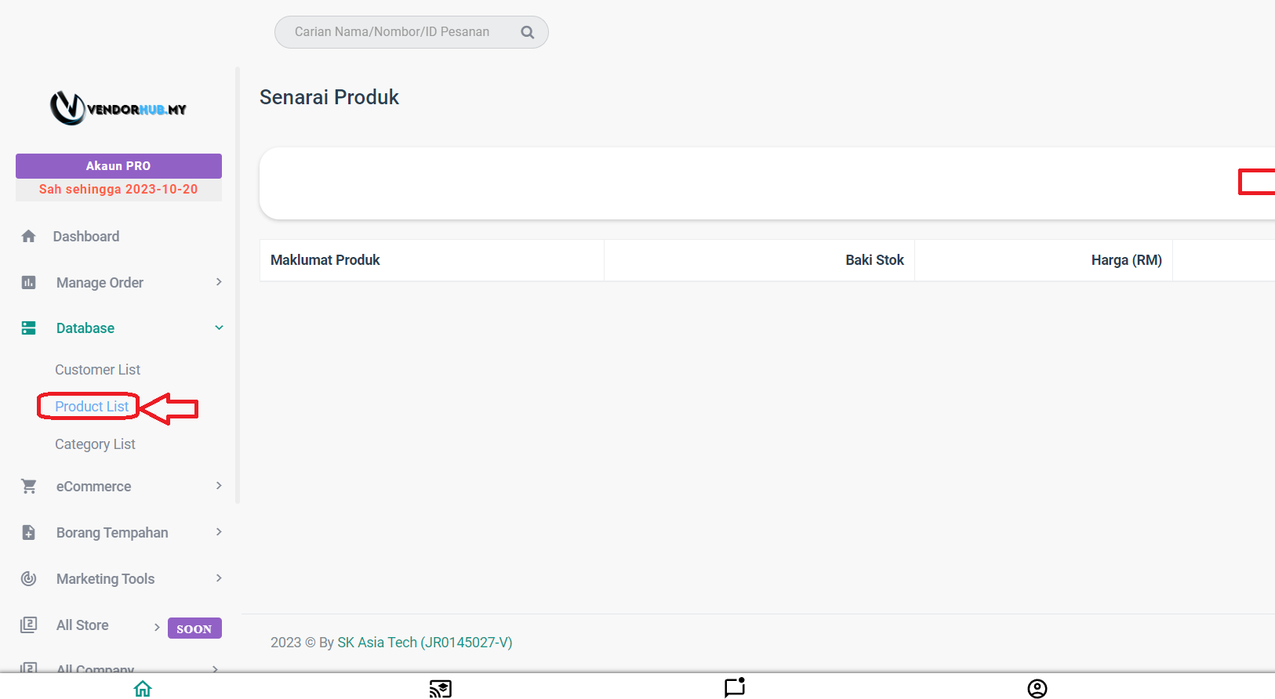
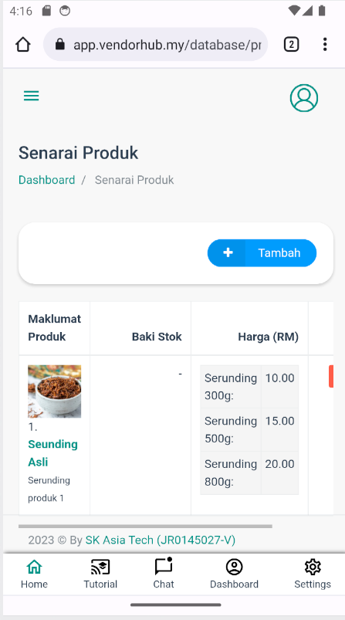
Langkah #6 (Tambah Produk)
1. Mula-mula kita perlu masukkan maklumat tentang produk kita dulu.
2. Tekan pada Database, pergi pada Tab Senarai Produk.
3. Anda akan nampak ada satu tab biru "+ tambah" pada sebelah kanan. Tekan tab itu.

Slide 15
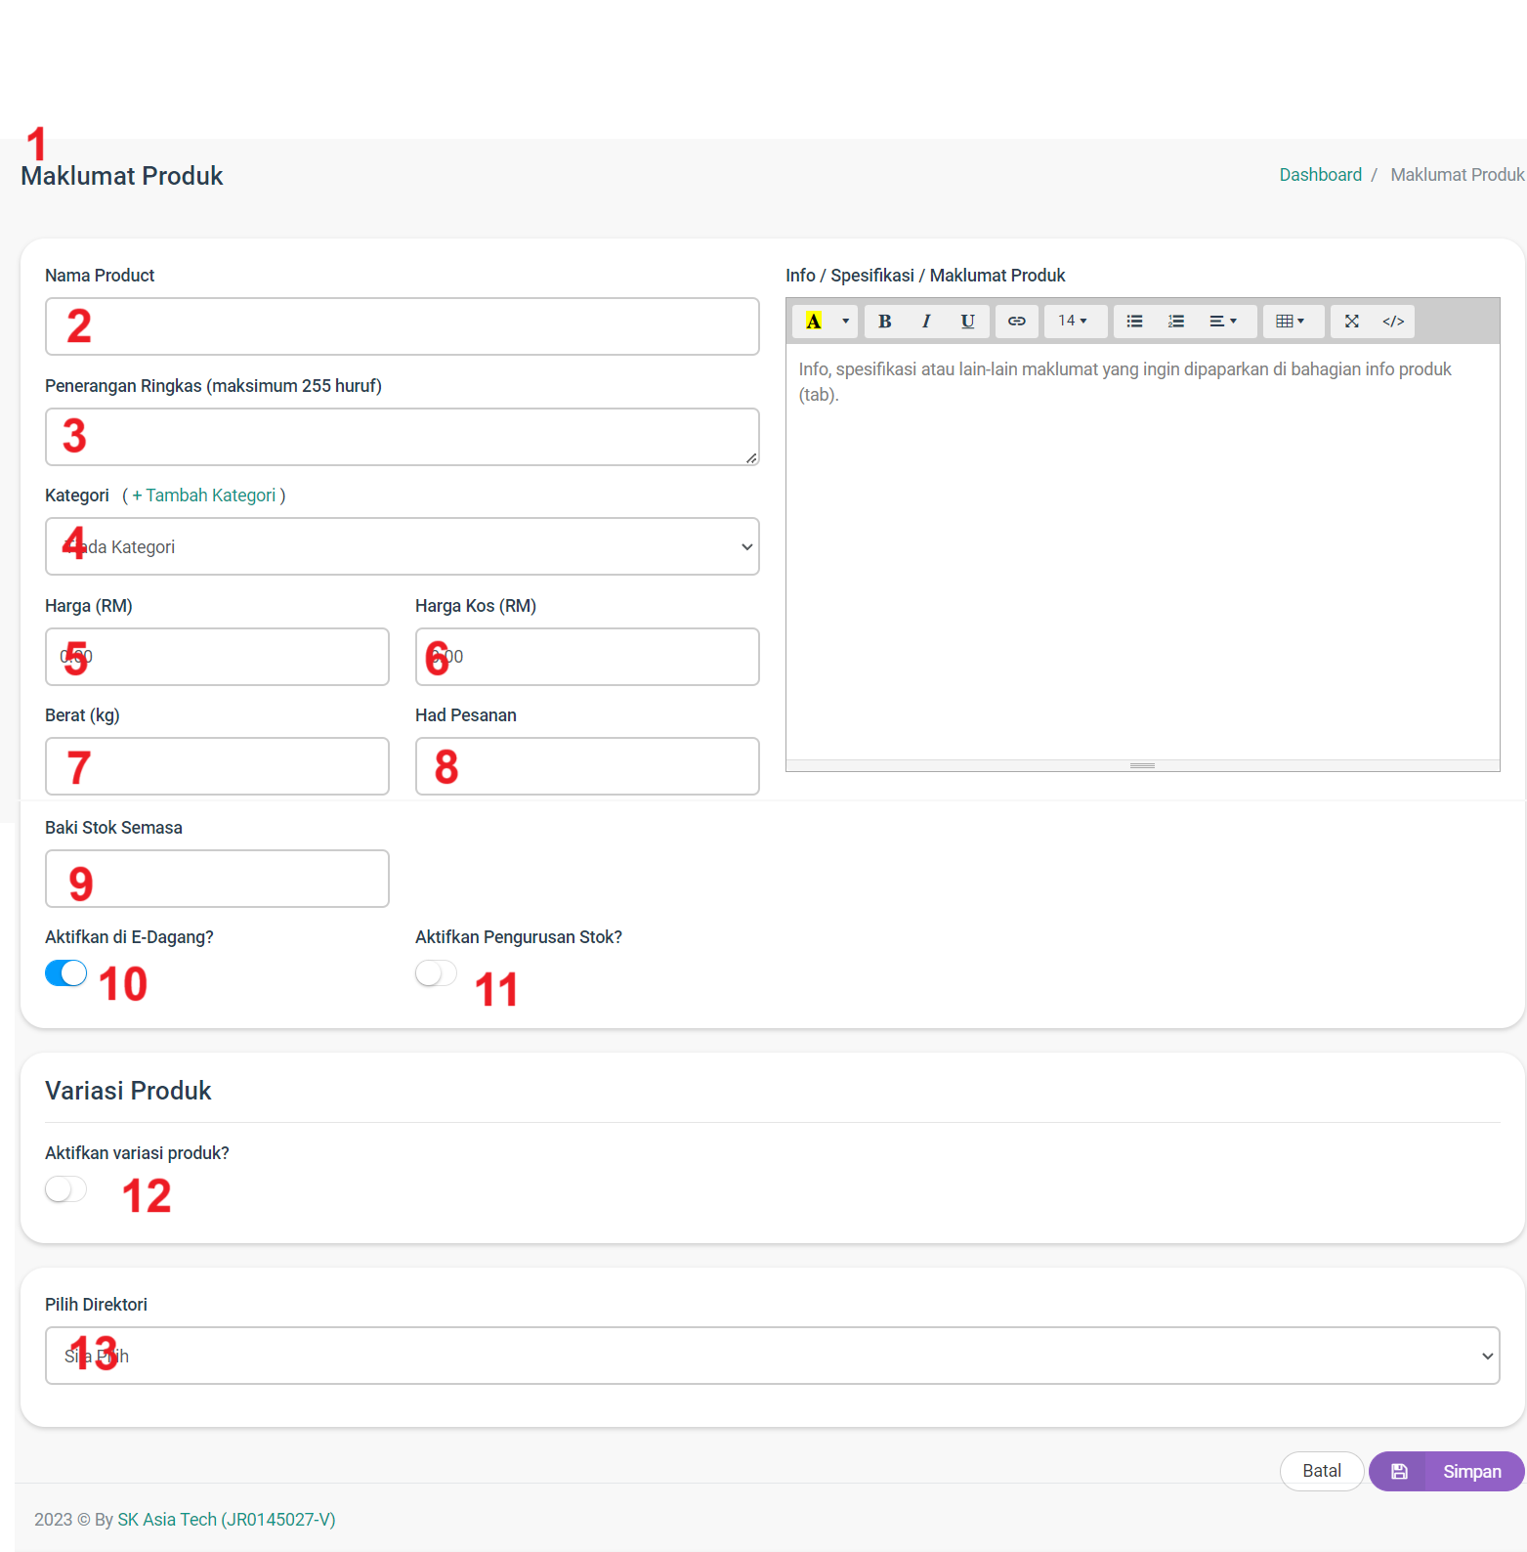
Langkah #6 (Tambah Produk)
1. Akan keluar gambar borang Maklumat Produk seperti dalam gambar.
2. Tuliskan Nama produk anda, kita ambil contoh kita nak jual serunding. Anda boleh tulis "Serunding Kampung Laut -Daging"
3. Di bahagian penerangan anda boleh masukkan maklumat tentang produk anda.. Jika produk anda ada 3 variasi berlainan, maka akan ada 3 pilihan untuk produk anda,.
4. Kategori anda boleh tambah kemudian, jika anda ada macam produk anda boleh setkan label untuk produk anda.

Slide 16
Langkah #6 (Tambah Produk)
5. Letakkan harga jual tetap, tidak termasuk kos penghantaran. Kos penghantaran kita akan set pada borang lain.
6. Letakan harga kos/modal produk. (Anda boleh biarkan ia kosong)
7. Anggaran barang produk itu dalam KG, jika berat kurang 1KG anda boleh isi 0.5KG untuk 500g
8. Tab Kuantiti Maksimum. Kuantiti maksimum yang boleh prospek anda pilih untuk sekali order. Pastikan seiring dengan kos penghantaran anda. (Kami syorkan untuk anda letak jumlah tidak lebih dari 10)
9. Baki stok semasa. Bilangan stok yang ada pada anda sekarang.
10. Tab "Aktifkan di e-Dagang" biarkan ia Aktif.

Slide 17
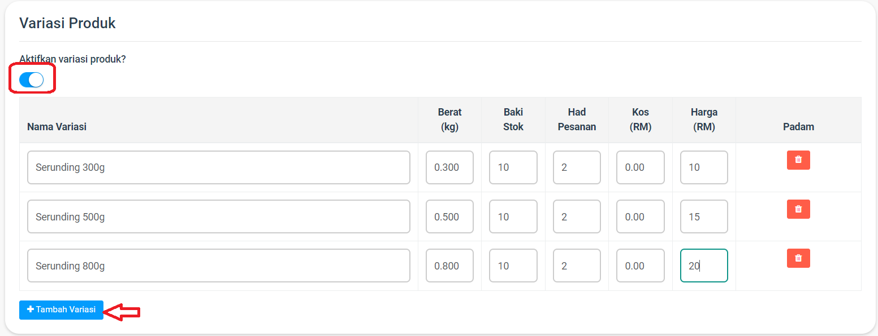
Langkah #6 (Tambah Produk)
11. Ada satu tab "Aktifkan Pengurusan Stok" jika anda on kan fungsi ini. Baki stok semasa akan dikemaskini secara auto setelah tolak bilangan yang dibeli.
12. Jika produk anda mempunyai variasi, aktifkan tab ini. Rujuk gambar contoh disebelah sebagai rujukan.
13. "Pilih Direktori" adalah langkah dimana anda perlu buat tetapan untuk kategori produk anda.
14. Tekan butang Simpan dan anda akan di bawa ke halaman seterusnya iaitu muat naik gambar. Letak gambar product yang paling cantik, Gambar yang menarik akan mempengaruhi pembelian. Selepas itu tekan Save.
15. Jika anda ada banyak product ulang langkah 1-14 sekali lagi. Lengkap semua produk, dengan semua variasi yang anda ada.

Slide 18
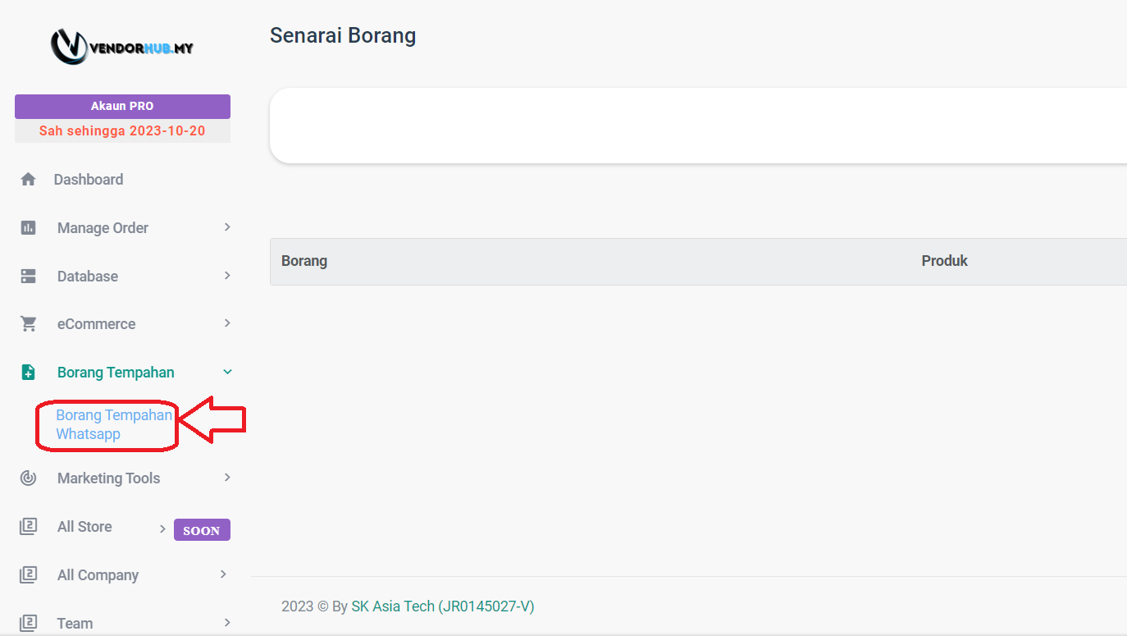
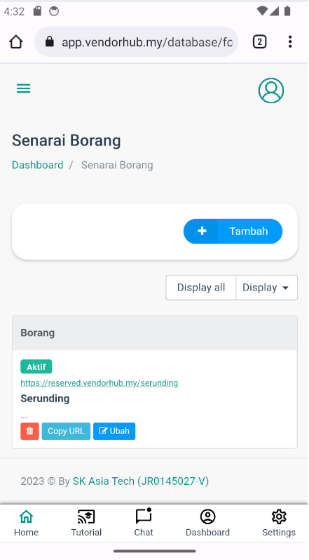
Langkah #6 (Borang WhatsApp)
1. Setelah selesai listkan anda punya produk, pergi pada tab Borang Tempahan dan pilih Borang Tempahan Whatsapp
2. Anda akan nampak tab "+tambah" warna biru di bahagian kanan atas.
3. Tekan tab tu anda akan dibawa ke interface borang.

Slide 19
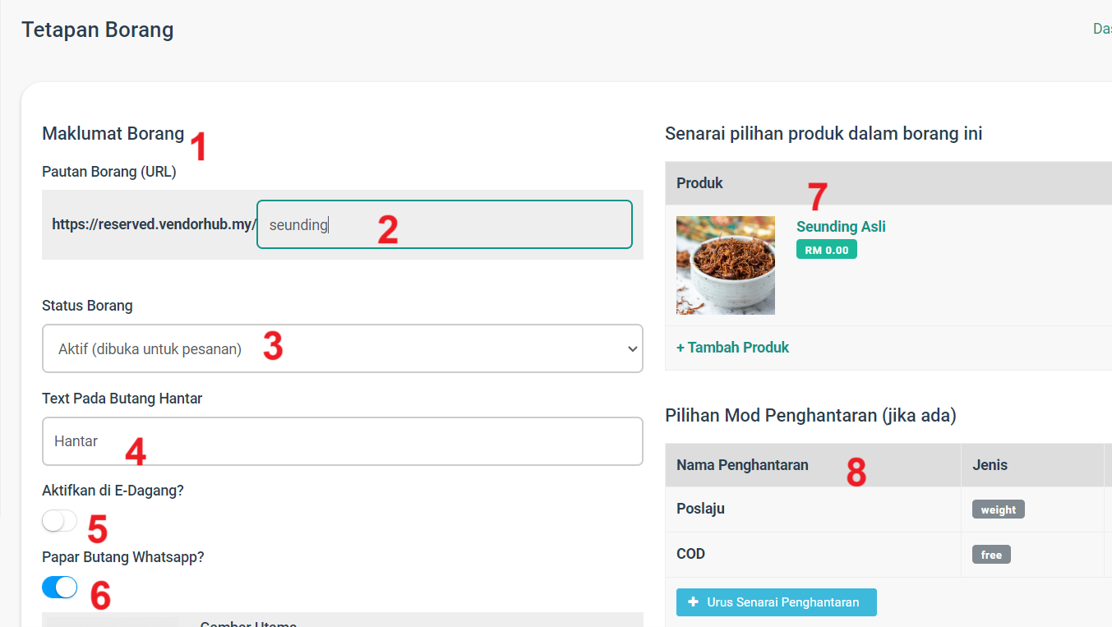
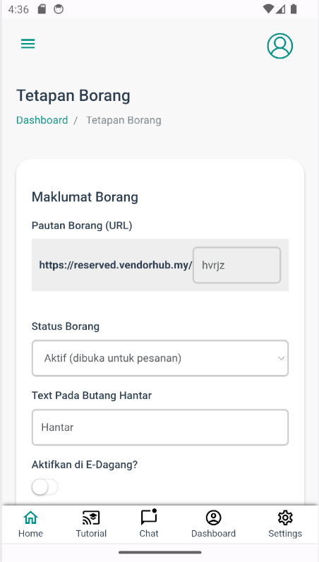
Langkah #6 (Tetapan Borang)
1. Maklumat borang ini saya bahagikan kepada 3 bahagian sebab panjang sikit.
2. Pautan Borang (URL), anda boleh letakkan pada hujung nama produk anda. Boleh letak panjang boleh letak pendek.Pautan Borang (URL) inilah yang anda akan guna untuk gantikan link wasap anda semasa lakukan promosi
3. Status Borang, anda mahu aktif kan fungsi ini atau tutup fungsi ini.
4. Text Pada Butang Hantar, ini anda boleh tukar kepada perkataan yang lebih power lagi. Kalau nak biar pun tak apa.
5. Aktifkan tab ini jika anda mahu borang whatsapp ini ada pada kedai e-Dagang anda.

Slide 20
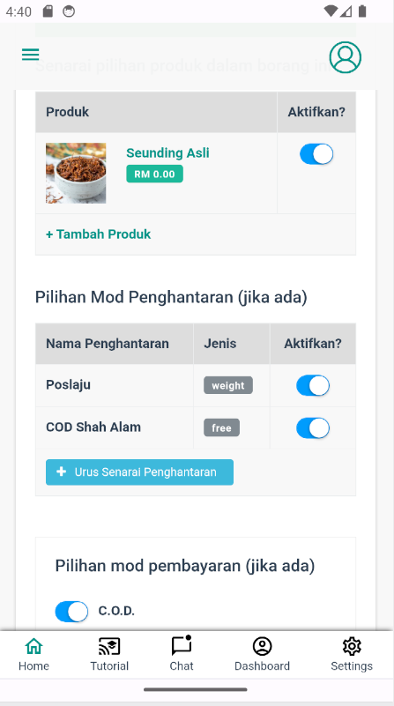
Langkah #6 (Tetapan Borang)
6. Tab Papar Butang WhatsApp, Kami syorkan anda biarkan ia aktif.
7. Dekat sini anda akan nampak semua senarai produk yang anda ada, aktifkan semua produk yang ada kena mengena dengan borang ini. Jika serunding, aktifkan semua yang berkaitan dengan serunding.
8. Tab Pilihan Mod Penghantaran (Jika ada). Di sini anda perlu tekan pada butang + Urus Senarai Penghantaran. Anda akan dibawa ke bahagian Pilihan Penghantaran.

Slide 21
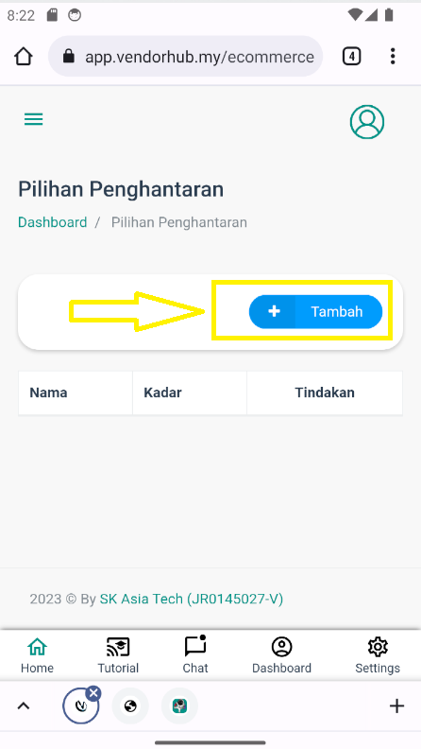
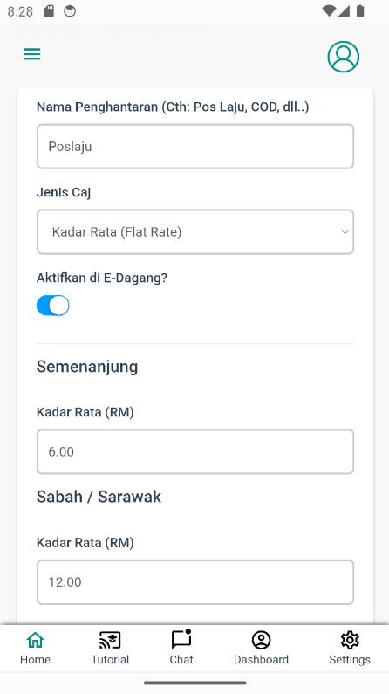
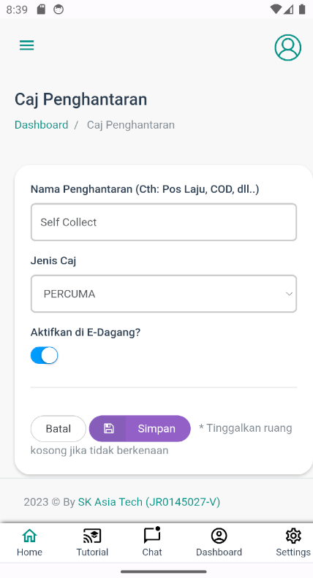
Langkah #6 (Pilihan Penghantaran)
9. Klik pada butang "+tambah". Jika ada kos pos senaraikan semua kos pos semenanjung, sabah sarawak dan sebagainya dan tekan Simpan. Anda boleh tambah mod penghantaran lain seperti COD atau Self Collect. Tekan pada +tambah

Slide 22
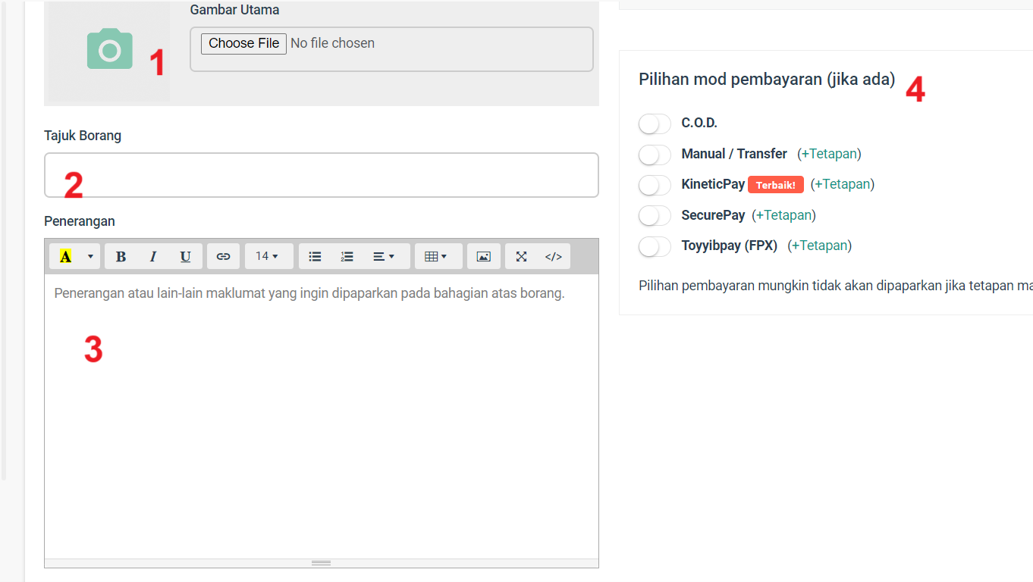
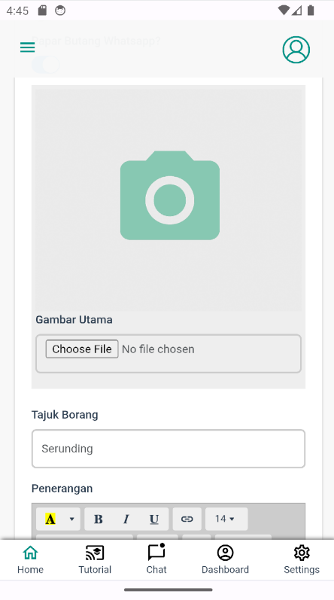
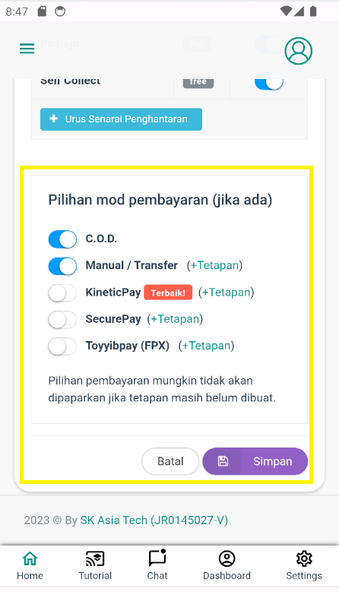
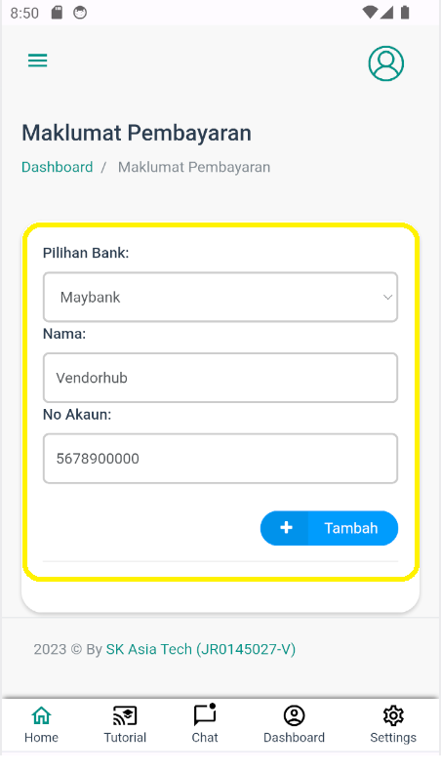
Langkah #6 (Tetapan Borang)
1. Muat Naik Gambar yang berkenaan dengan produk anda.
2. Tajuk Borang, Letak tajuk yang sesuai. Senang letak nama jenama produk anda.
3. Penerangan. Ok bahagian ini anda boleh tulis panjang sikit. Tuliskan apa kelebihan produk anda. Kalau boleh senaraikan ciri-ciri produk, boleh offer meleleh anda disini. Sini bahagian paling kritikal untuk anda tulis ayat iklan anda. Sebab dekat sinilah prospek anda akan baca.
4. Bahagian Tab Pilihan Mod Pembayaran (Jika ada). Disini ada 3 cara , COD, Manual/Transfer dan Toyyippay (FPX). Untuk Mod COD jika anda ada lakukan penghantaran dan terima bayaran selepas barang sampai. Dan anda juga boleh aktifkan Manual/Transfer. Tekan pada +tetapan untuk update pilihan akaun bank anda.

Slide 23
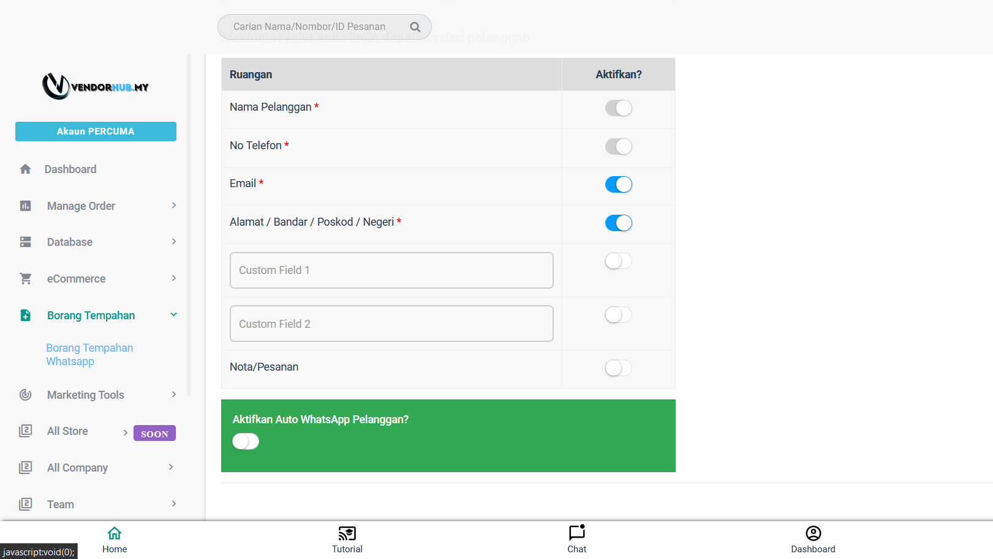
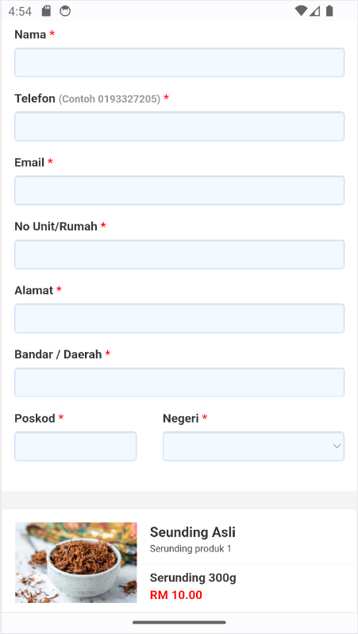
Langkah #6 (Tetapan Borang)
Tab "Maklumat yang anda ingin dapatkan dari pelanggan"
-Aktifkan bahagian Email & Alamat, selepas itu tekan butang simpan
-Contoh borang yang dihasilkan boleh rujuk pada pautan https://reserved.vendorhub.my/serunding
Hasil nya adalah seperti gambar disebelah kanan

Slide 24
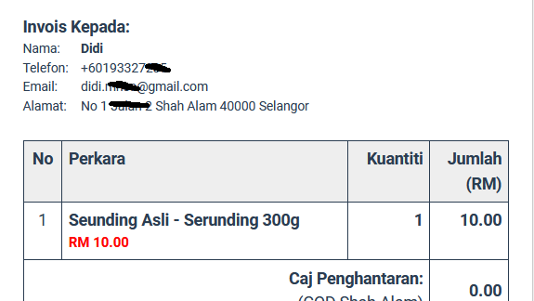
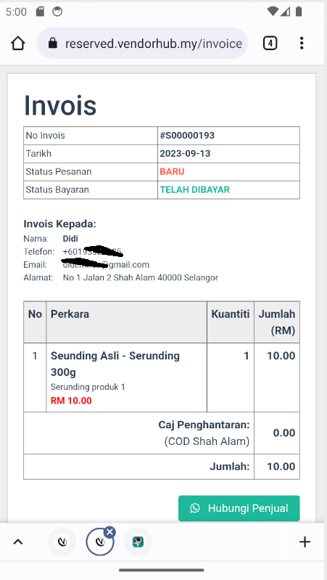
Langkah #7 (Urus Tempahan)
1. Ini contoh invois yang dihasilkan secara auto oleh sistem.
2. Dibawah table invois ada butang whatsapp "Hubungi Penjual". Butang ini yang harus ditekan oleh Prospek untuk hantar details order mereka pada kita.
3. Jika mereka tak tekan, kita masih boleh lihat order mereka di dalam senarai order baru pada papan pemuka (Dashboard)

Slide 25
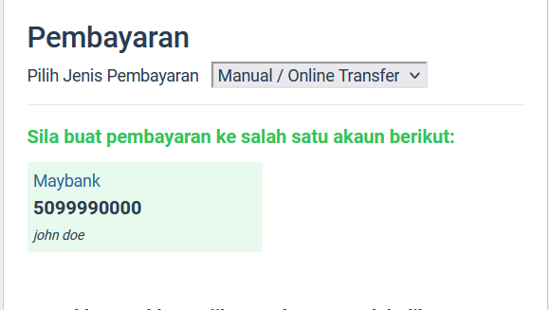
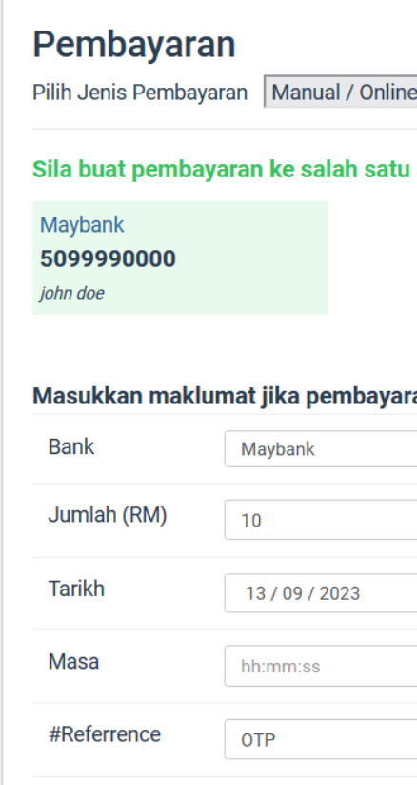
Langkah #7 (Urus Tempahan)
4. Dibahagian ini mereka boleh pilih jenis pembayaran. Ini ikut apa yang kita dah setkan sebelum ni. Mereka boleh terus lakukan pembayaran terus ke akaun bank anda atau pilih C.O.D bila barang dah sampai baru bayar.

Slide 26
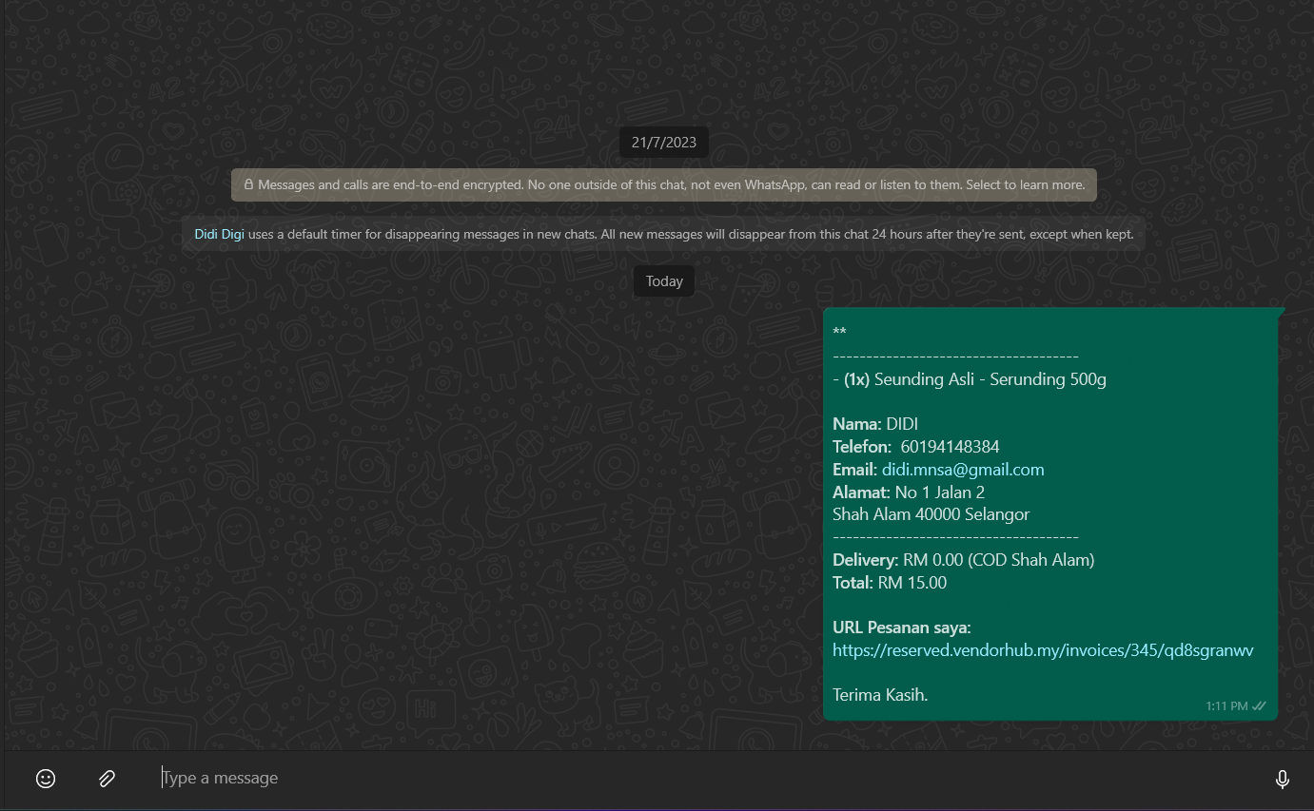
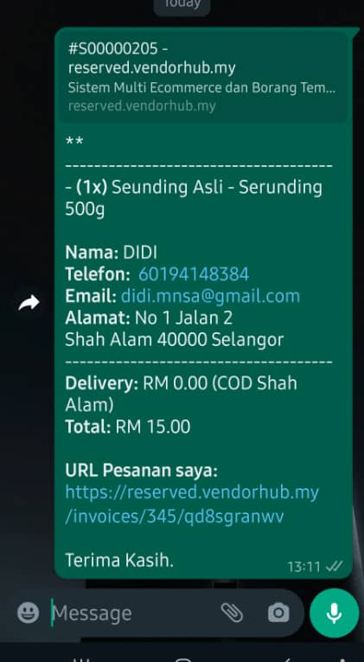
Langkah #7 (Urus Tempahan)
1. Ini contoh whatsapp yang anda akan terima jika mereka isi borang.
2. Disini anda tahu mereka memang betul-betul nak beli. Bukan joybuyer atau joybidder dan sebagainya.
3. Bila dapat whatsapp macam ni anda boleh teruskan next step untuk proses pesanan dari pelanggan anda.
Kita akan bersambung lagi…

Slide 27
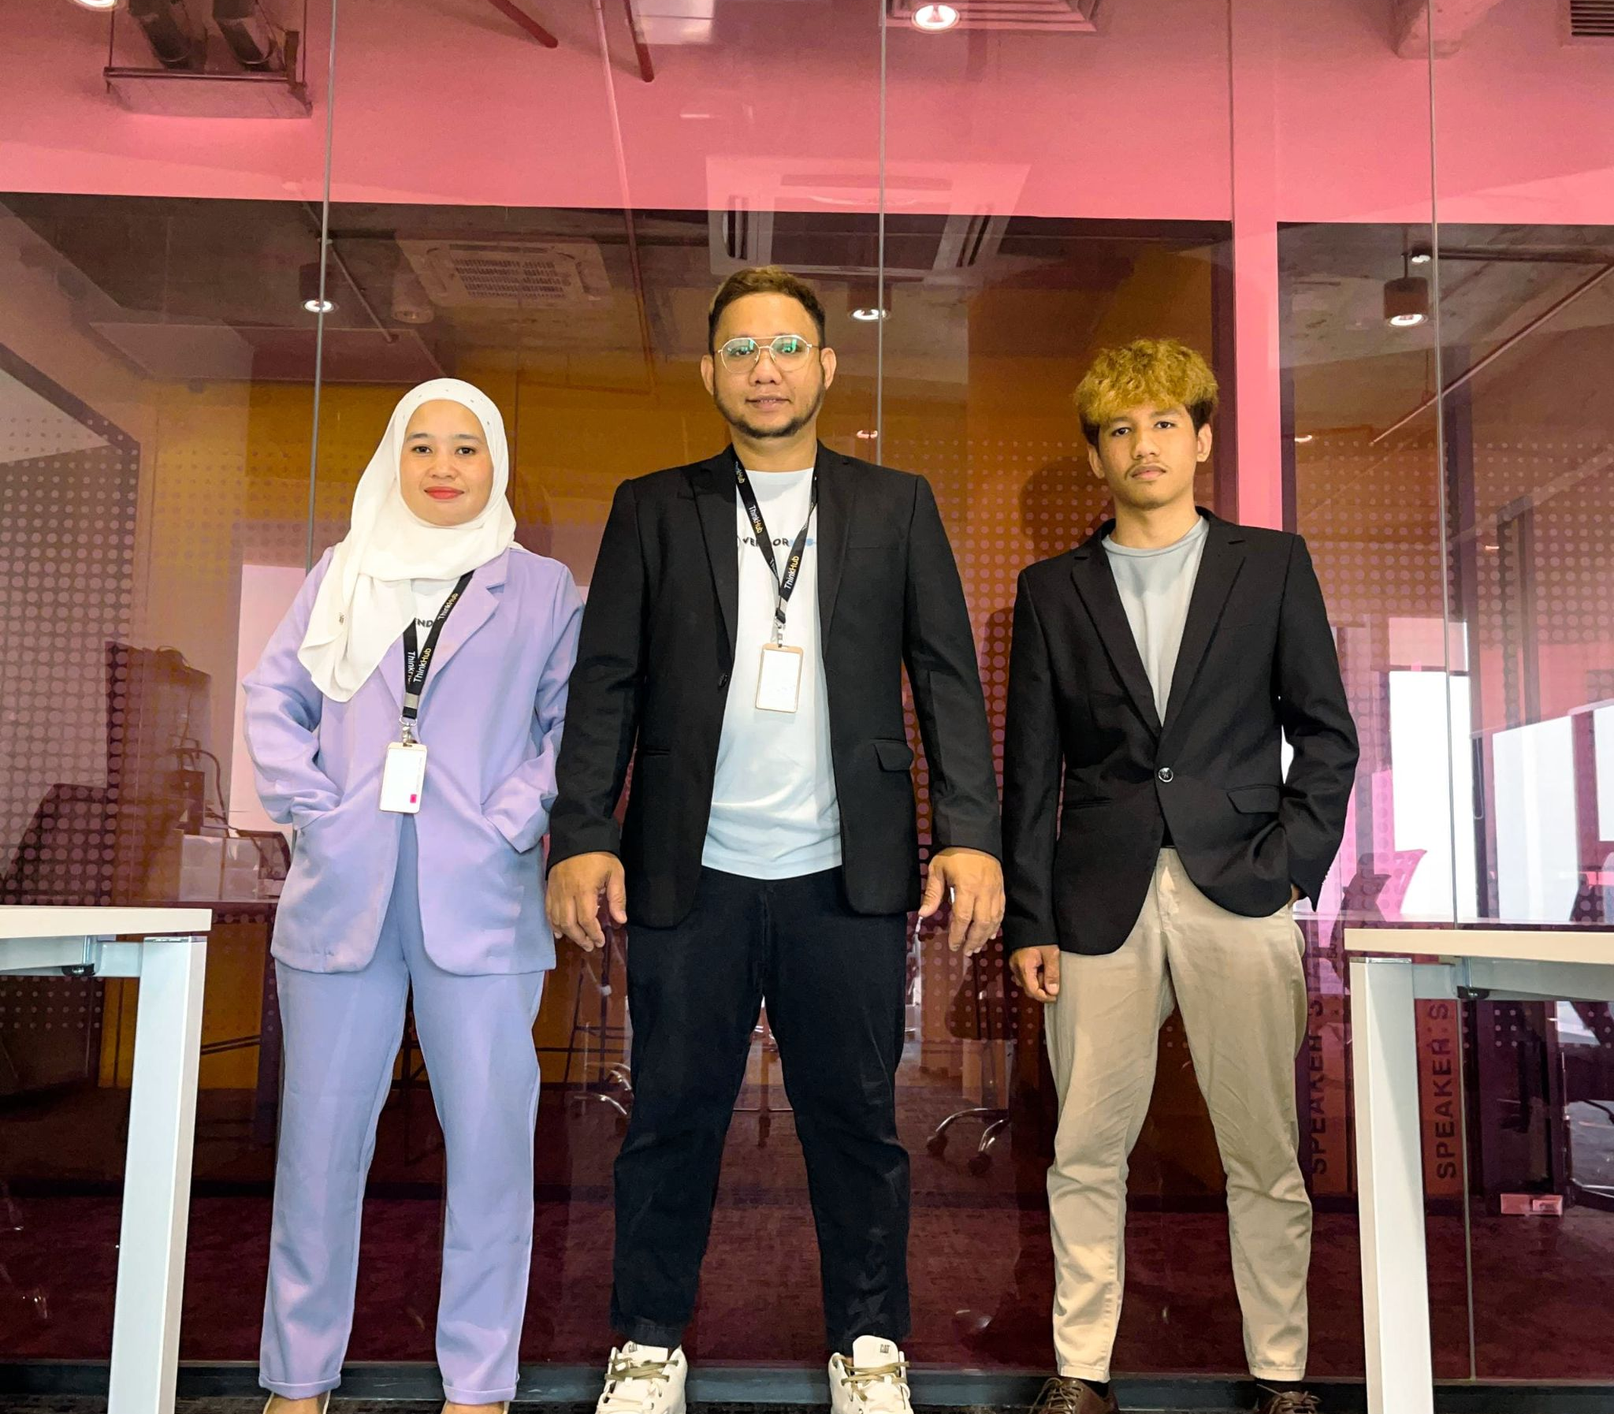
Hubungi
Puan Chombie Kalsom
+60138884840
+60138884048
hello@skasia.tech
https://www.vendorhub.my

